Slide 1
Подготовка к ОГЭ: стратегии и рекомендации по подготовке к практической части ОГЭ по информатике (Задание 13.1 и 13.2)
Докладчик Камалиев Р.Н.

Slide 2
Элементы содержания

Slide 3
Форматы для сохранения

Slide 4
Задание 13.1

Slide 5
Критерии оценивания

Slide 7
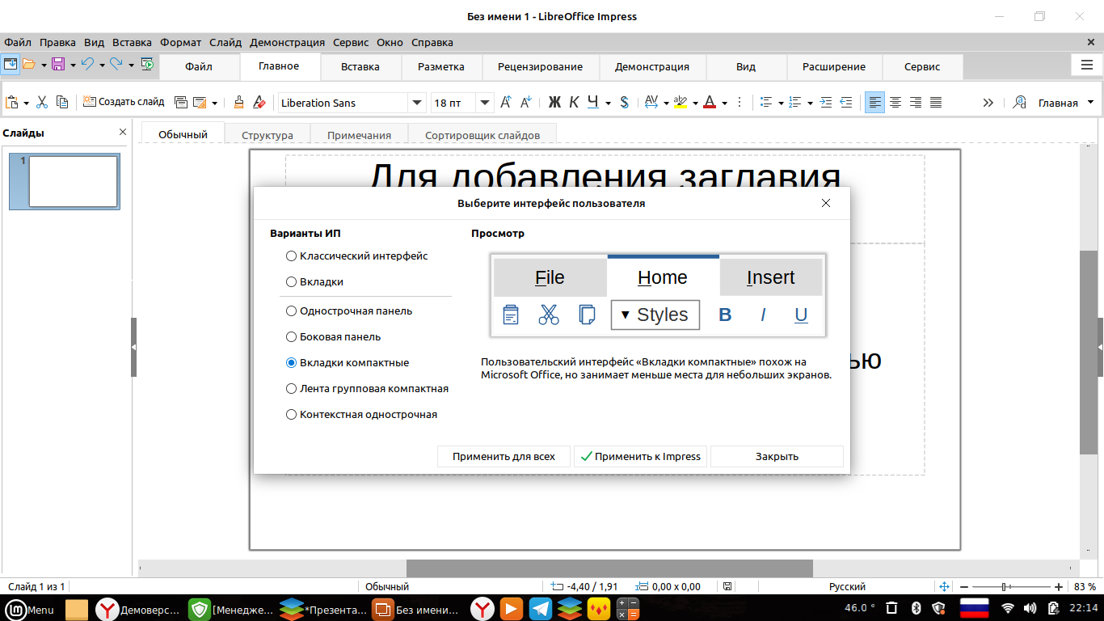
Выставление Пользовательского интерфейса

Slide 8
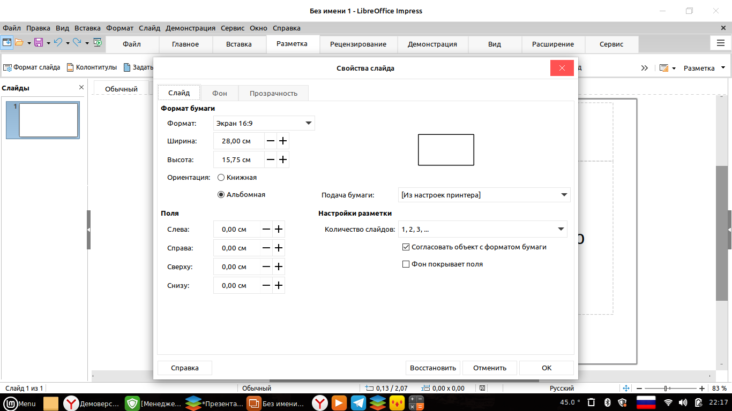
Формат слайда

Slide 9
Структура слайда

Slide 11
Вставка элементов

Slide 12
Редактирование

Slide 13
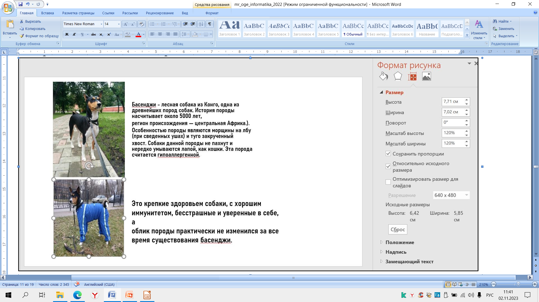
Типичные ошибки
Не выдерживается размер шрифта
Не соответствует структуре
Искажения картины

Slide 14
Задание 13.2

Slide 17
Этапы создание документа
1 Ввод текста
2 вставка таблицы
Редактирование
Форматирование

Slide 18
Ввод текста

Slide 19
Вставка таблицы и создание структуры

Slide 20
Вставка спецсимволов

Slide 21
Размеры таблицы

Slide 22
Форматирование

Slide 23
1 пункт = 0,3527 мм

Slide 24
Типичные ошибки

